Slide 1

SISTEMA PARA PIZZARIA
Pizzaria master

Slide 2

MOTIVO / INTRODUÇÃO
PROCESSOS A SEREM OTIMIZADOS
APRESENTAÇÃO “PIZZARIA MASTER”
ASP.NET / MVC 4

Slide 3

MOTIVO / INTRODUÇÃO
No intuito de oferecer um diferencial a um comercio de pizzaria e apresentar algo que traga maiores lucros em agilidade de processos, identificou-se a necessidade de automatização dos serviços utilizados no dia-a-dia

Slide 4
MOTIVO / INTRODUÇÃO
PROCESSOS A SEREM OTIMIZADOS
APRESENTAÇÃO “PIZZARIA MASTER”
ASP.NET / MVC 4

Slide 5
PROCESSOS OTIMIZADOS
Cadastro de clientes
Há a necessidade de otimizar o processo de registro de cliente na base de dados do estabelecimento
Cadastro de produtos
Para melhor controle dos produtos disponibilizados no cardápio
Consulta de cliente
No intuito de agilizar os processos de vendas com a utilização das informações dos clientes
Controle de pedidos
Descrever a função de controle de pedidos
Consulta de produtos
Descrever a função de consulta de produtos

Slide 6
MOTIVO / INTRODUÇÃO
PROCESSOS A SEREM OTIMIZADOS
APRESENTAÇÃO “PIZZARIA MASTER”
ASP.NET / MVC 4

Slide 7
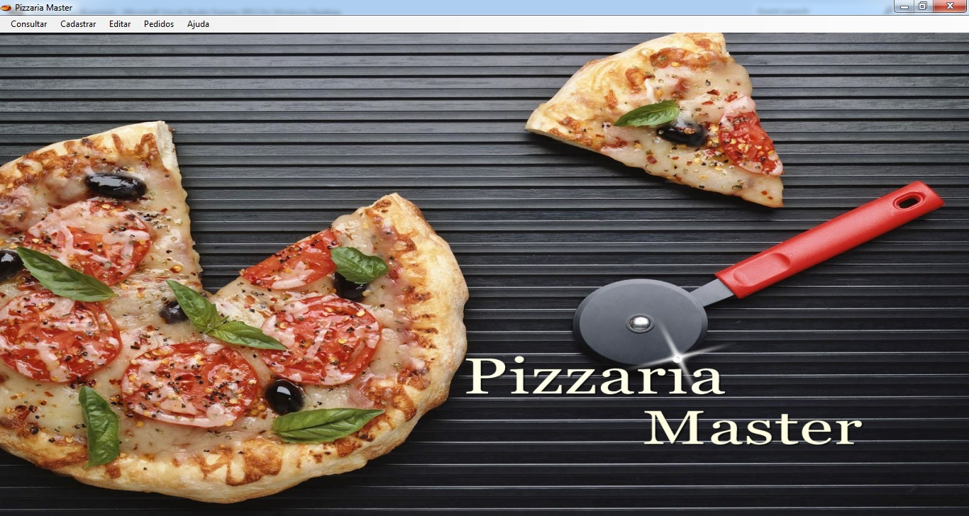
APRESENTAÇÃO – MENU PRINCIPAL
O “Menu Principal” foi desenvolvido para ser atraente e fácil de se utilizar, com menus simplificados.

Slide 8

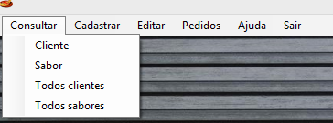
Na utilização do menu “Consulta” pode-se obter a
visualização de todos clientes que estão
cadastrados na base de dados existente na pizzaria.
A seguir são demonstradas algumas funções
do menu Consulta

Slide 9

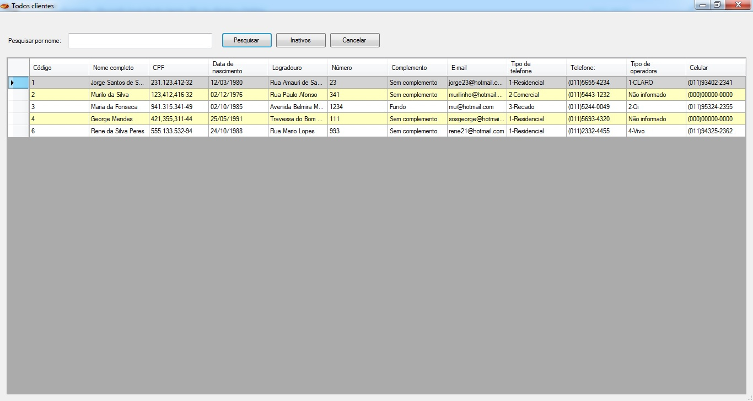
Consulta de todos os clientes
A partir do menu consulta > todos os clientes pode-se visualizar todos os clientes existentes na base de dados da pizzaria

Slide 10
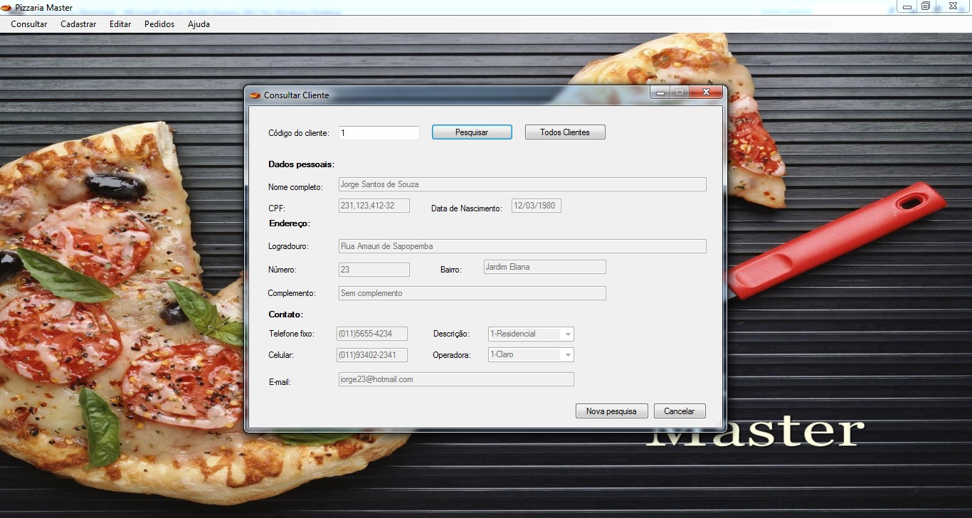
Consulta de clientes por código pessoal
A partir do menu consulta > cliente também há a possibilidade da pesquisa por código especifico do cliente, onde todas suas informações pessoais são apresentadas na tela.

Slide 11

Na utilização do menu “Cadastrar” pode-se realizar o
cadastro de um novo cliente e/ou novo produto.
A seguir são demonstradas as funções
do menu Cadastrar

Slide 12

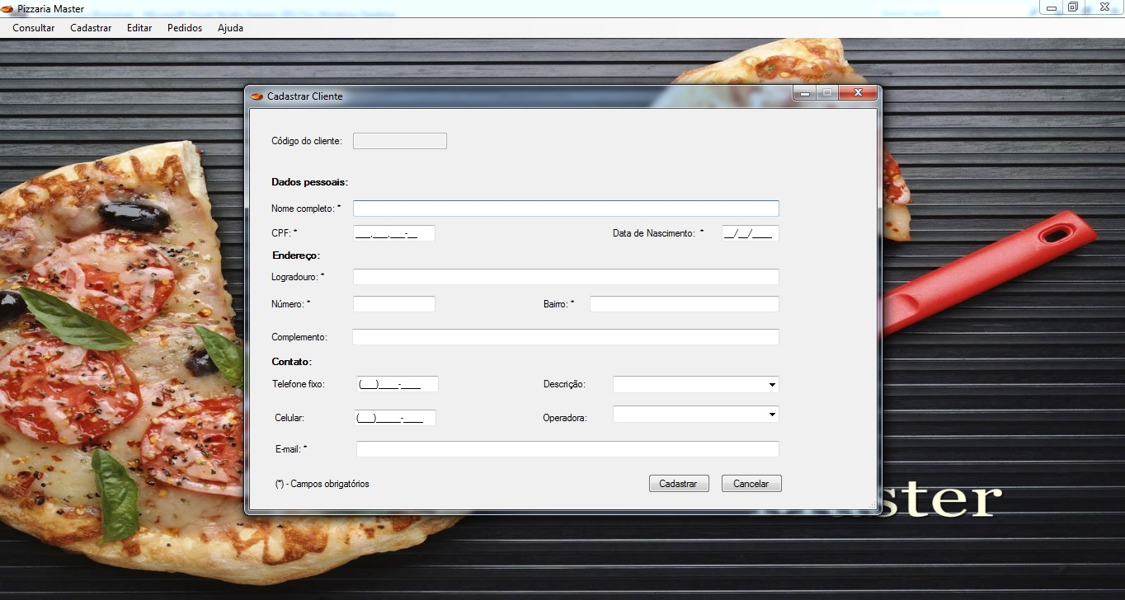
Cadastrar clientes
Com o fornecimento das informações pessoais do cliente nos campos demonstrados, o devido cadastro é realizado na base de dados da pizzaria.

Slide 13
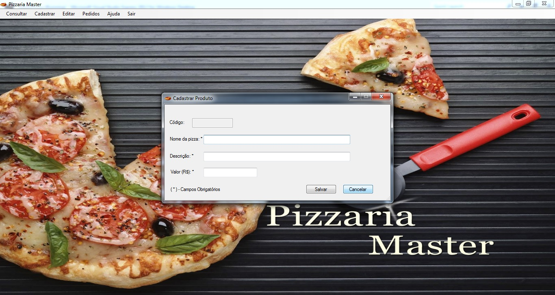
Cadastrar Pizza
Na opção Cadastrar > Pizza pode-se adicionar um novo sabor
na base dados da pizzaria

Slide 14

Na utilização do menu “Editar” pode-se realizar todo tipo de alteração relacionada a informações dos clientes e/ou produtos
A seguir são demonstradas as funções
do menu Editar

Slide 15
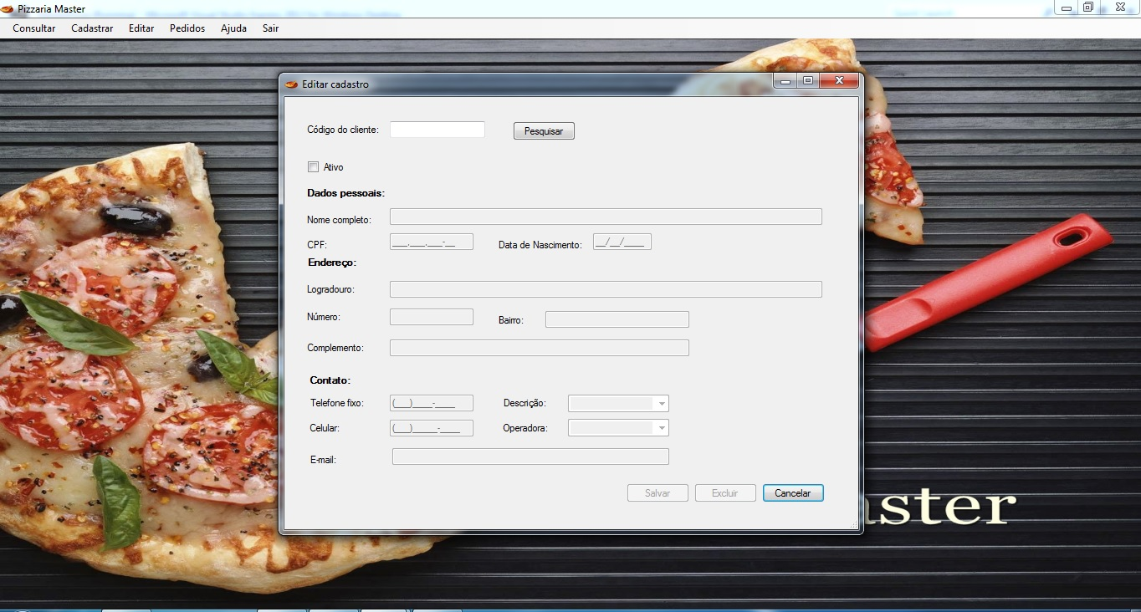
Editar Cliente
A partir do fornecimento do código pessoal do cliente, pode-se alterar as informações anteriormente existente em seu cadastro

Slide 16
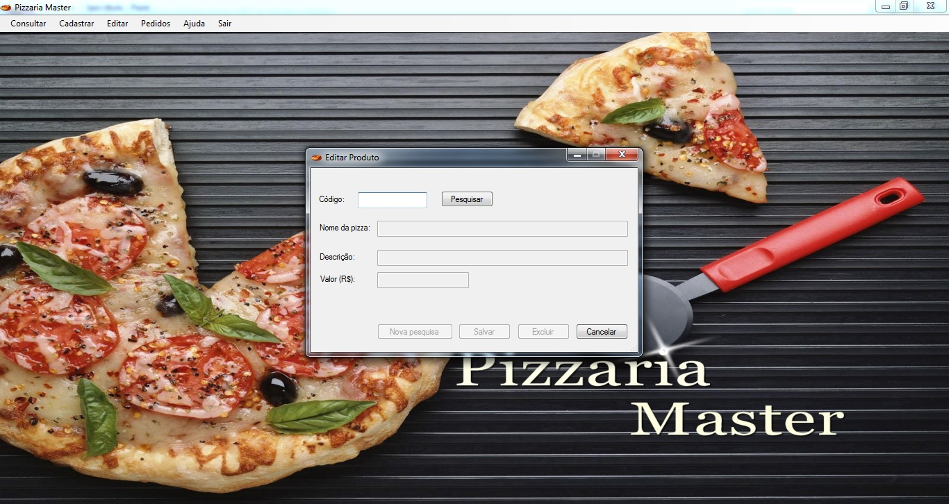
Editar Produto
A partir do menu Editar > Produto pode-se alterar a descrição, ingredientes e todo tipo de informação relacionada a pizza cadastrada

Slide 17

Na utilização do menu “Pedidos” pode-se realizar a consulta dos pedidos existentes e /ou realizar um novo pedido
A seguir são demonstradas as funções
do menu Pedidos

Slide 18

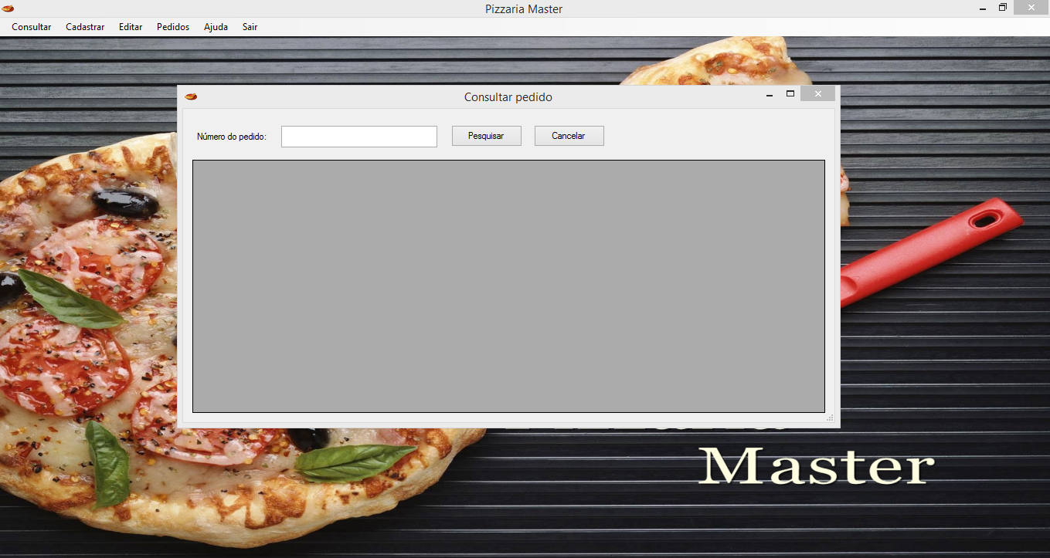
Consulta Pedido
A partir do menu Pedido > Consulta Pedido pode-se localizar os pedidos existentes

Slide 19
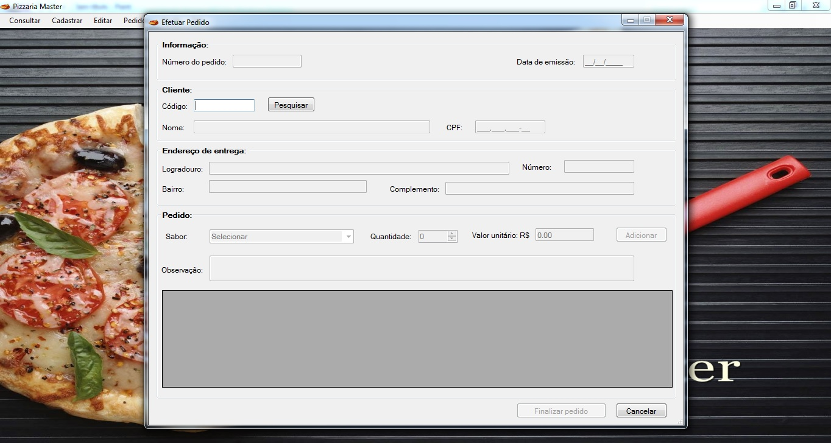
Efetuar Pedido
A partir do menu Pedido > Efetuar Pedido pode-se efetuar um novo pedido.

Slide 20
MOTIVO / INTRODUÇÃO
PROCESSOS A SEREM OTIMIZADOS
APRESENTAÇÃO “PIZZARIA MASTER”
ASP.NET / MVC 4

Slide 21

Para criação das funções de negócio da
Pizzaria Master em ambiente Web, nos baseamos na arquitetura Asp.net com MVC4
A seguir são demonstradas as funções do criadas em ambiente web

Slide 22
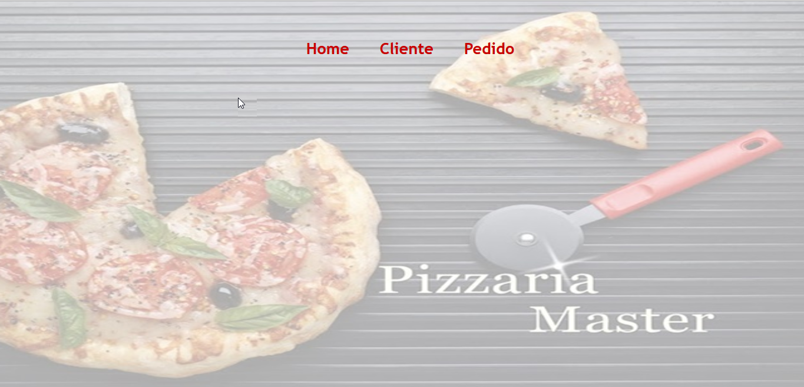
Menu Principal
“Menu Principal” Simplificado com link para as 2 listas principais

Slide 23
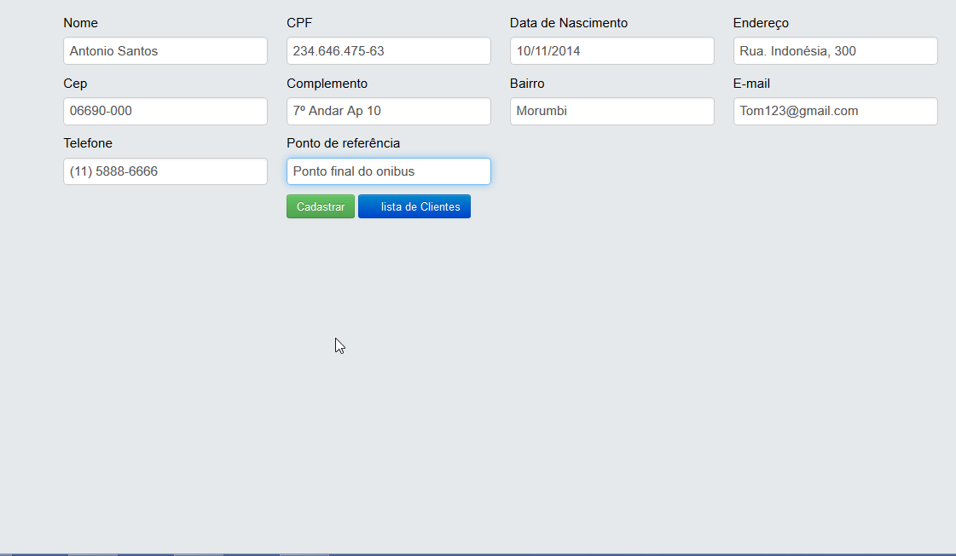
Cadastro de Cliente
“cadastro de cliente” Tela simplificada para um cadastro rápido

Slide 24
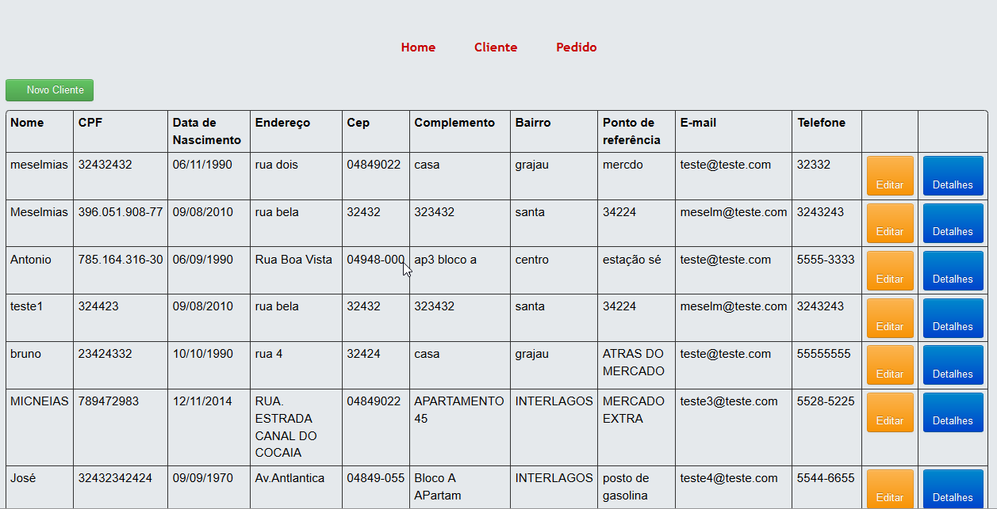
Listar Clientes
“Lista de clientes” todos os dados listados com clientes

Slide 25
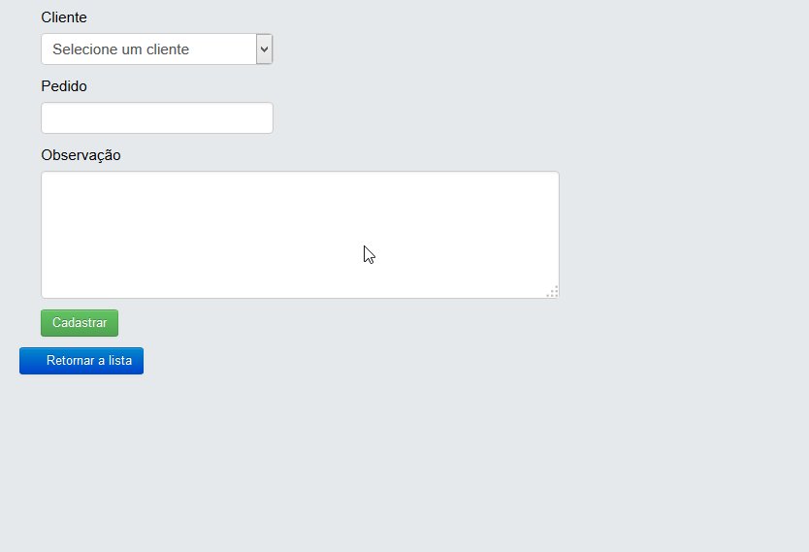
Cadastro de Pedidos
“Cadastro de pedido” Selecionando um cliente da base de dados, e informando seu pedido e alguma observação do cliente

Slide 26
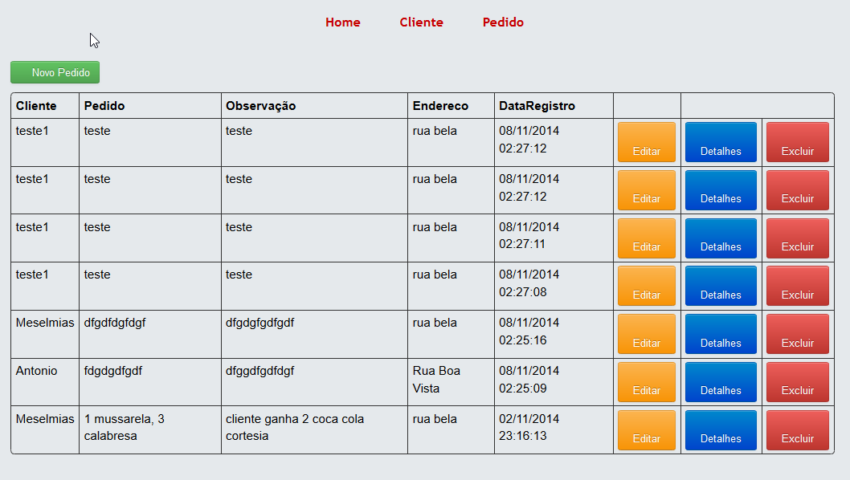
Listar Pedidos
“Lista de Pedido” Lista de pedido ordenada por Registro

Slide 27

Obrigado!

